Slide 1
Життя зорі:від народження і до смерті
Підготували учениці 11-А класу
Карнаух Юлія та Газюкіна Ольга
М. Запоріжжя, 2010-2011 н.р.

Slide 2
Як народжуються зорі.
Проблема зореутворення — одна з центральних у сучасній астрофізиці. Зорі — най­поширеніші у Всесвіті об'єкти, з них складаються більші структурні утворення — галактики. І питання про те, чому в різних регіонах Всесвіту речовина переважно формується саме в зорі, за яких умов і яким чином це звершується, не може не хвилювати астрономів. Тим більше, що явища, які відбуваються в процесі утворен­ня і вмирання зір, мабуть, тісно пов'язані з найглибши­ми проблемами будови і еволюції матерії, зокрема з явищами, що відбуваються у світі елементарних частинок.

Slide 3
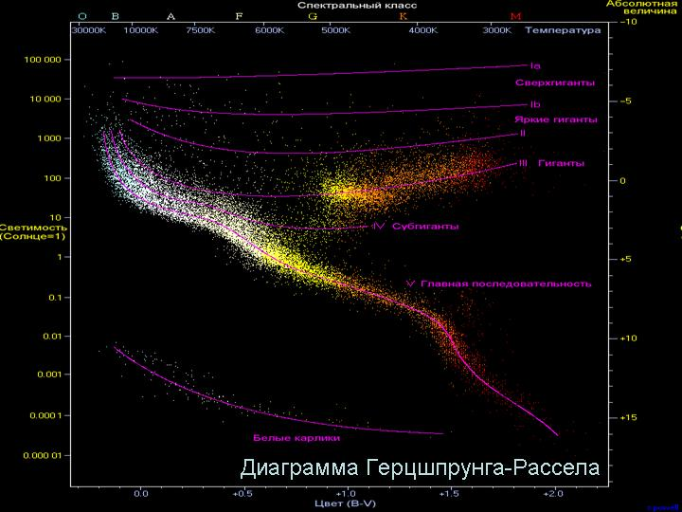
Діаграма спектр-світність

Slide 4
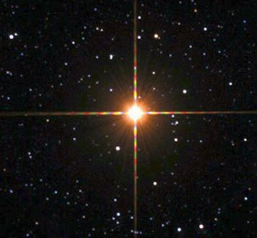
походження зір
У сучасній астрофізиці є дві основні концепції походження зір. Одна з них, яка дістала назву «класичної», виходить з того, що зорі утворюються в процесі конденсації газу в холодних газопилових комплексах, гігантських безформних клоччастих утвореннях розмі­рами в багато десятків і сотень світлових років, що скла­даються головним чином з молекул водню. Що ж до пи­линок, то вони являють собою дрібні тверді утворення, що розсіяні в космічному просторі і мають досить складну структуру, їх центральну частину становить тугоплавке силікатне чи графітове ядро, на яке намерзли забруднені льоди. Як показують спостереження міжзо­ряного поглинання світла, розміри таких пилинок не­великі — від 0,1 до 1 мкм.

Slide 5
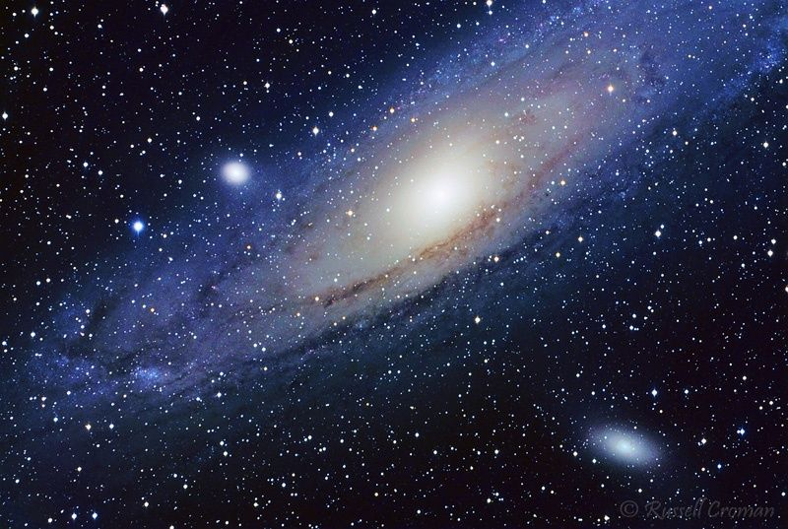
Формування зір
Формування зір починається з того, що в газопиловій хмарі або в якійсь її частині розвивається так звана гравітаційна нестійкість. Іншими словами, у хмарі відбувається процес наростання збурень густини і швидкості руху речовини, невеликих відхилень цих фізичних величин від їхніх середніх значень для даної хмари. З теорії виходить, що однорідний розподіл речовини за наявності сил тяжіння не може бути стійким. Речовина повинна розпадатися на окремі згустки. За одним з основних законів фізики будь-яка фізична система завжди прагне до такого стану, при якому її потенціальна енергія є мінімальною. При утворенні згустків і їх стисненні гравітаційна енергія переходить у кінетичну енергію речовини, що стискується, яка в свою чергу може переходити в теплову енергію і випромінюватися. Таким чином, внаслідок процесу фрагментації та утворення згустків зменшується потенціальна енергія.

Slide 6
Формування зір
Крім гравітаційної нестійкості, в процесі фрагмента­ції газових хмар певну роль відіграє так звана термо­хімічна нестійкість, яка виникає внаслідок того, що швидкість утворення молекул усередині газопилового комплексу і швидкість охолодження газу за рахунок випромінювання цих молекул у радіодіапазоні відрізня­ються одна від одної.
У подальшому утворенні фрагменти в свою чергу діляться на ще дрібніші згустки і так доти, доки в ре­зультаті гравітаційного стиснення густина цих згустків зросте настільки, що в їх центральних частинах утво­ряться зореподібні ядра — протозорі, оточені масивними оболонками, які продовжують стискатися.

Slide 7
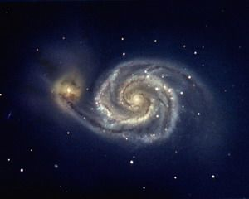
основна частина життя переважної більшості зір
Основна частина життя переважної більшості зір — це період, коли в їхніх надрах відбувається термоядерна реакція синтезу більш важких елементів з більш легких. На цьому етапі рівновага зорі підтримується рівновагою між тиском розпеченого газу в її надрах, який прагне розширити зорю, і силами тяжіння, що прагнуть її стиснути.

Slide 8
зорі — це саморегульовані системи, створені самою природою.
При цьому, якщо термоядерні реакції в надрах зорі чомусь прискорюються^ надходження тепла з її глибин до поверхні перевищує тепловіддачу в світовий простір, то температура в надрах зорі підвищується, тиск газу зростає і зоря починає розширятися. Центральна зона охолоджується, і термоядерна реакція приходить до норми. Навпаки, якщо тепловіддача в навколишній про­стір виявляється вищою, ніж енерговиділення, то зоря починає охолоджуватись, тиск у її надрах падав і сили тяжіння починають стискати зорю. Завдяки цьому на­дра зорі розігріваються, термоядерна реакція приско­рюється і теплова рівновага, а водночас і баланс сил усередині зорі приходять до норми. Отже, зорі — це саморегульовані системи, створені самою природою.

Slide 9
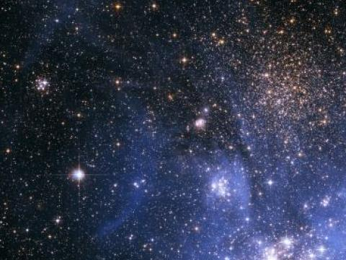
заключний період в існуванні зорі
Новий, по суті заключний, період в існуванні зорі настає тоді, коли її основне ядерне паливо — водень повністю вичерпується. У процесі термоядерної реакції в центральній частині зорі утворюється гелієве ядро. Потім це ядро починає стискатися, а зовнішні шари — оболонка зорі — розширятися. Зоря переходить у стадію
червоного гіганта. У її надрах в міру дальшого стискан­ня одні термоядерні реакції заступають інші за участю дедалі важчих елементів. І відбувається це доти, доки не будуть вичерпані всі термоядерні джерела енергії.

Slide 10
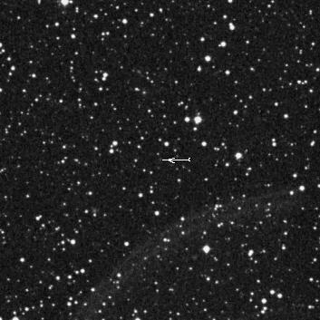
доля вмираючої зорі
Подальша доля вмираючої зорі залежить від її маси. Зорі, маса яких близька до сонячної або трохи переви­щує її, перетворюються у так звані білі карлики, тобто в зорі з радіусами в сотні разів меншими від радіуса Сонця. Густина речовини таких зір набагато перевищує густину сонячної речовини. У кожному кубічному сан­тиметрі простору білих карликів вміщуються десятки й сотні тонн речовини.

